Slide 1
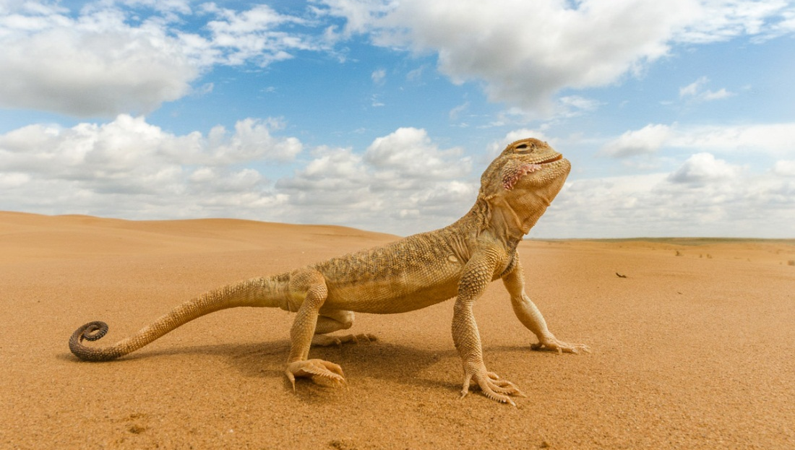
«КУБАНСКИЙ ГОСУДАРСТВЕННЫЙ УНИВЕРСИТЕТ ФИЗИЧЕСКОЙ КУЛЬТУРЫ, СПОРТА И ТУРИЗМА» факультет сервиса и туризма кафедра социально-культурного сервиса и туризма направление подготовки 43.03.02 Туризм направленность (профиль) «Технология и организация комплексного обслуживания в индустрии туризма» конкурсная РАБОТА Ереминой Валерии Валерьевны обучающейся группы 21ст1 Магия Астраханской степи Номинация «Туризм в фотографии» (конкурс фотографий) Руководитель: д.п.н., профессор Поддубная Татьяна Николаевна

Slide 2
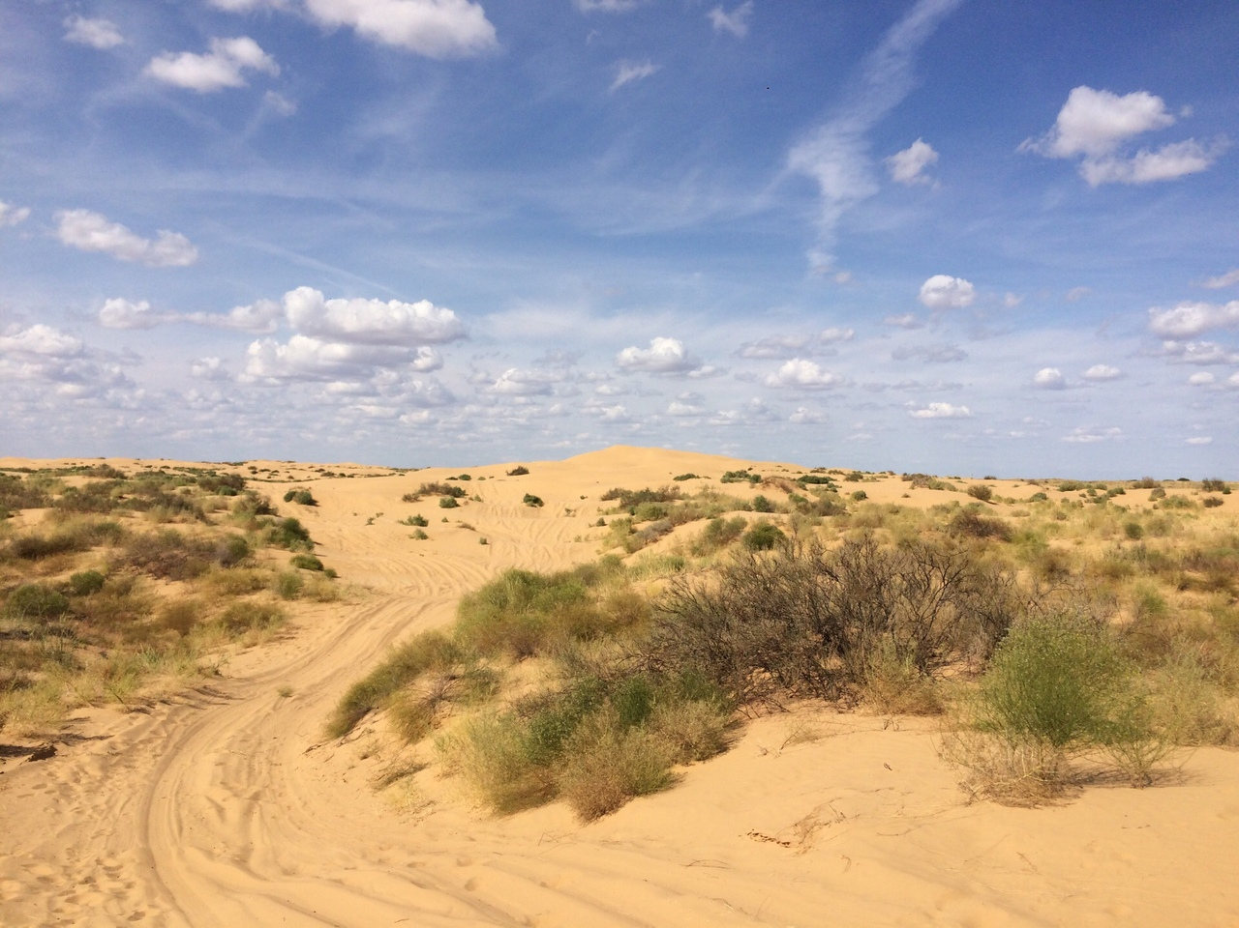
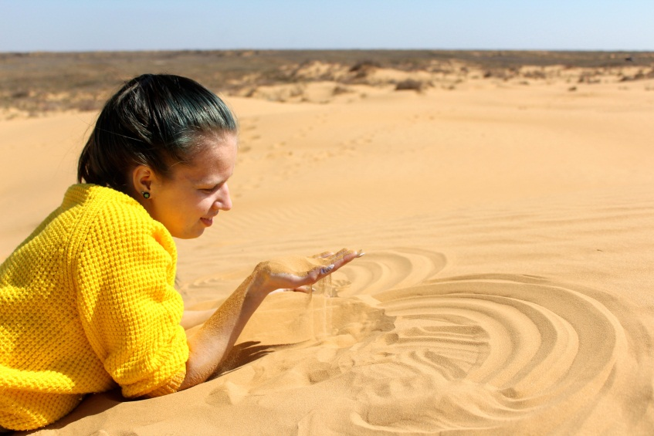
Иллюстрация 5
Родина есть у каждого из нас. Это место, где ты родился и, как правило, где прошло твое детство. С Родиной связаны самые лучшие воспоминания.
Для меня Родина - это город Астрахань и просторы Астраханской степи, с которыми связаны самые яркие моменты моей жизни. Это место, где ждут меня мои школьные друзья, моя семья. Это дом, где все меня ждут и мне всегда рады. Думая о родных просторах, я вспоминаю не только свой город, а бескрайние степные просторы и реку Волгу. Они притягивают к себе во все времена года. Это частичка меня и самое лучшее место на планете…
Фото 1 – Я на бархане «Большой Брат», Астраханская обл. [фото автора]

Slide 3
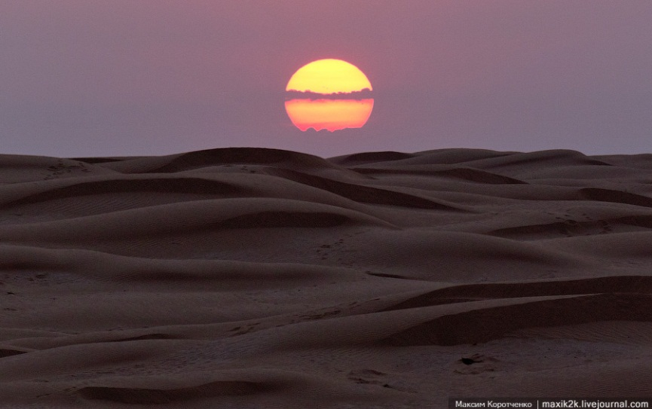
Иллюстрация 6
Фото 2 – Закат в Астраханской степи [фото автора]

Slide 4
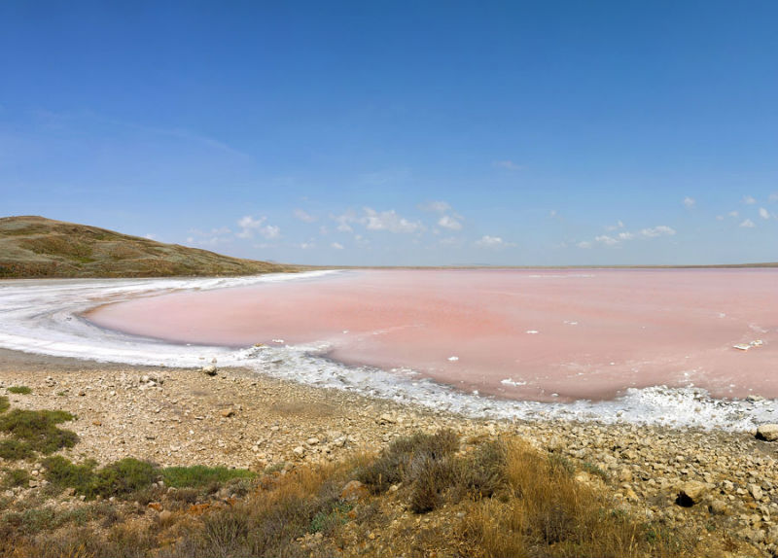
Иллюстрация 9
Фото 3 – Розовый солончак в Астраханской степи [фото автора]

Slide 5
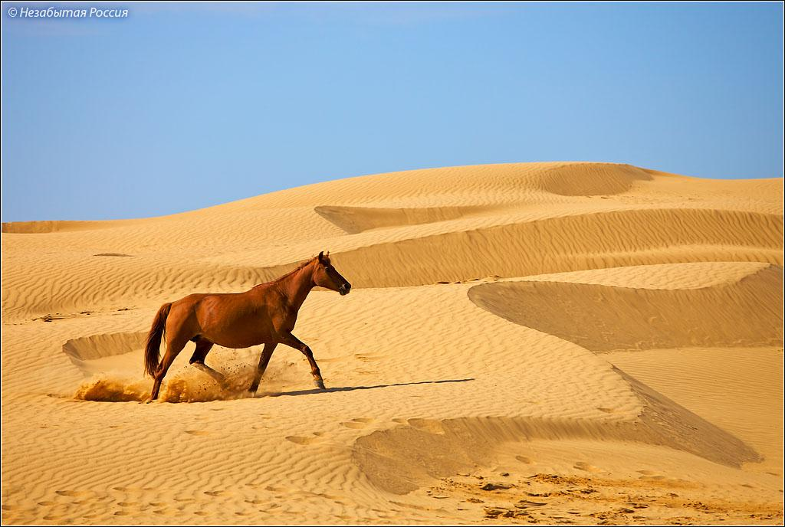
Иллюстрация 9
Фото 4 – Бархан «Большой Брат», Астраханская обл. степи [фото автора]

Slide 6
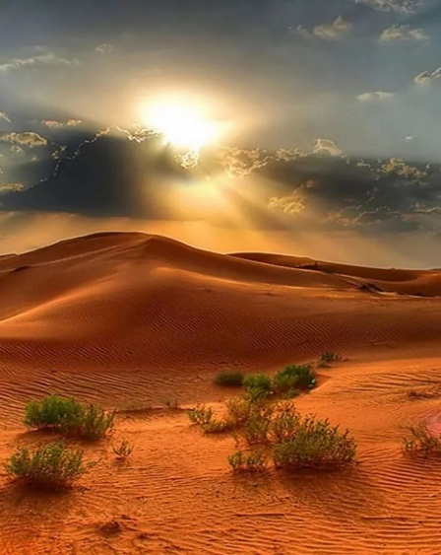
Иллюстрация 11
Фото 5 – Рассвет в Астраханской степи [фото автора]

Slide 7
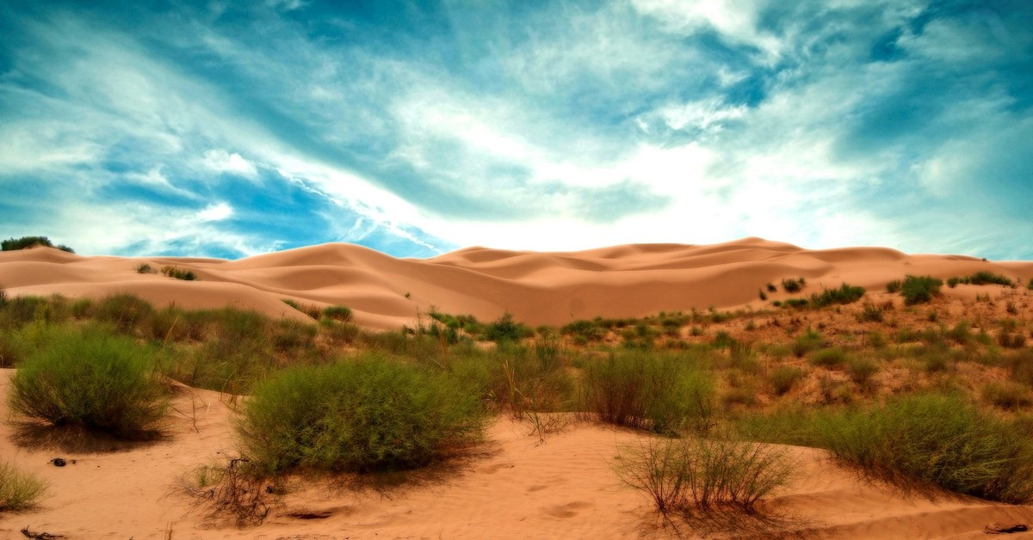
Иллюстрация 14
За горизонтом Мечта!
Великая степь.
Гарантия восторга!

